Slide 1
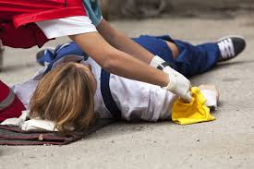
KĄ REIKIA ŽINOTI APIE
PIRMĄJĄ P AGALBĄ?
Ignalinos rajono savivaldybės
Visuomenės sveikatos biuras

Slide 2
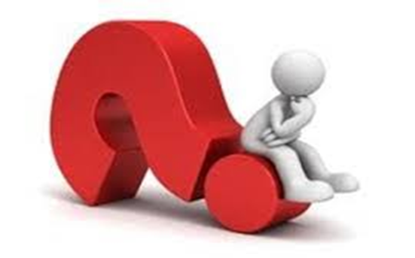
Pagrindinis gaivinimo tikslas?

Slide 3

ĮVERTINKITE SITUACIJĄ
Prieš prisiartindami prie nelaimės vietos, įvertinkite aplinkos
pavojų:
Sau
Šalia esantiems žmonėms
Nukentėjusiajam
Galimi aplinkos pavojai:
Sprogimas
Ugnis
Elektros srovė
Kulkos
Dujos
Transporto eismas
Gilus vandens telkinio dugnas
Nuodingosios medžiagos
Degalų nuotėkis ir kt.

Slide 4
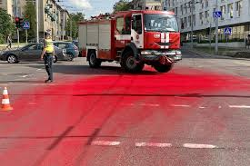
SVARBU!!!
Pastebėję gresiantį pavojų, skambinkite pagalbos tarnyboms (ugniagesiams, policijai). Pirmąją pagalbą teikite tik joms leidus.Esant galimybei, pavojų pašalinkite patys: išjunkite elektrą ar perkelkite nukentėjusįjį į saugią vietą.

Slide 5
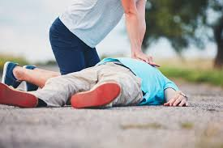
ĮVERTINKITE SITUACIJĄ
Jei nukentėjusysis nesąmoningas:
kvieskite greitąją medicinos
pagalbą,
paprašykite pristatyti
išorinį automatinį defibriliatorių.
pradėkite gaivinimą.
Jei nukentėjusysis sąmoningas:
Nuraminkite jį.
Stenkitės nejudinti, nebent aplinkoje tvyro pavojus
nukentėjusiajam ar teikiančiam
pagalbą.
Apžiūrėkite nukentėjusįjį:
pačiupinėkite jį nuo galvos iki
kojų.
Suteikite pirmąją pagalbą.
Jeigu būtina, kvieskite greitąją
medicinos pagalbą (GMP).

Slide 6
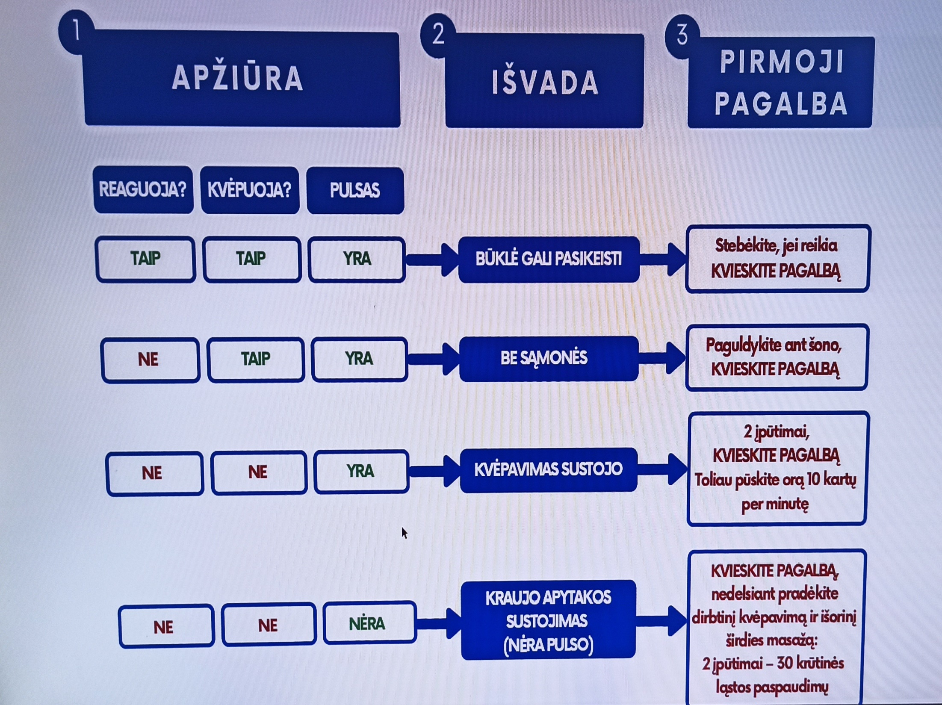

Slide 7
GYVYBĖS GRANDINĖ

Slide 8
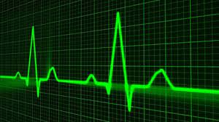
Defibriliacija yra efektyviausia per pirmąsias 4 gaivinimo minutes.
Defibriliacija atlikus per pirmąsias 4 min. nuo širdies sustojimo išgyvena 48 – 74 % žmonių.
Defibriliacijos efektyvumas kas minutę mažėja 10%

Slide 9
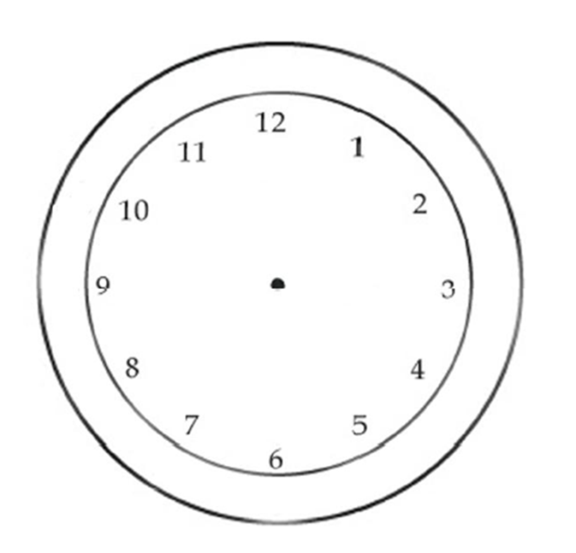
Staigios mirties laikrodis
„Auksinės minutės“
Klinikinė mirtis (koma)
Biologinė mirtis

Slide 10
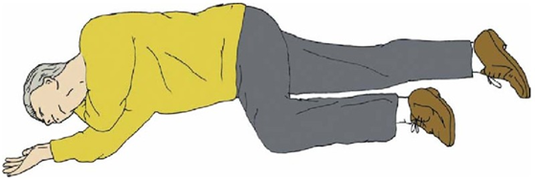
PRADINIS GAIVINIMAS
Paguldykite nukentėjusįjį ant nugaros.
Jei nukentėjusysis nesąmoningas, bet kvėpuoja, ir neįtariate stuburo traumos, paverskite jį ant šono, stebėkite sąmonę ir kvėpavimą.
Negalima guldyti ant kairės pusės, dėl to, kad padidės spaudimas širdžiai.

Slide 11
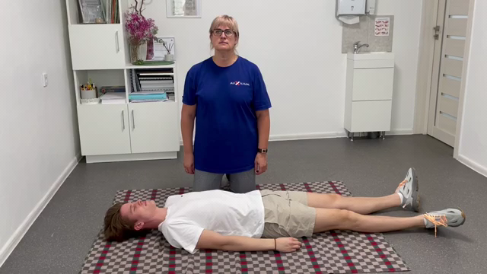

Slide 12
RANKŲ IR GELBĖTOJO PADĖTIS ATLIEKANT KRŪTINĖS PASPAUDIMUS

Slide 13
Dažniausiai pasitaikančios klaidos
Baimė pakenkti žmogui
Nieko nedaryti.
Per anksti nutraukiamas gaivinimas
Pagalba teikiama nesaugioje aplinkoje.
Nesulaukiama kvalifikuotos pagalbos.

Slide 14
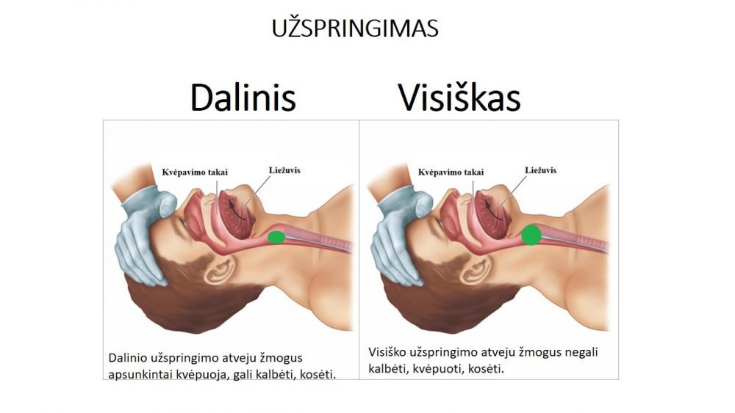

Slide 15
Užspringimas
Rizikos veiksniai:
didelių, blogai sukramtytų maisto gabalų rijimas;
padidėjęs alkoholio kiekis kraujyje;
dantų protezai;
žaidimas, verkimas, juokimasis ar kalbėjimas, kai maisto ar svetimkūnių yra burnoje.

Slide 16
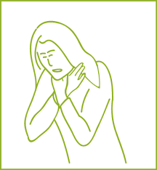
UŽSPRINGIMAS
Jeigu nukentėjusysis gali kalbėti ir kosėti, nieko nedarykite, tik skatinkite nukentėjusįjį kosėti. Stiprus kosulys yra geriausia svetimkūnio pašalinimo priemonė.

Slide 17
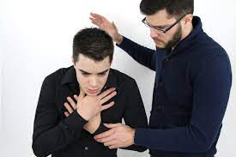
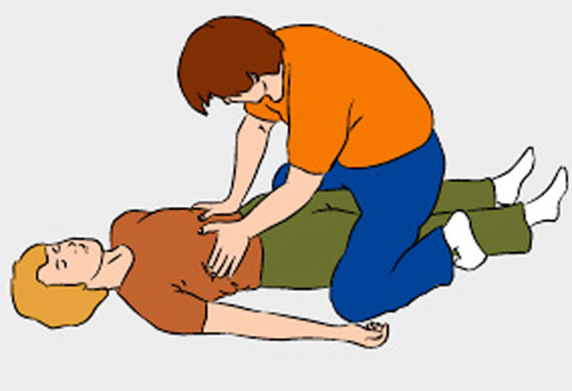
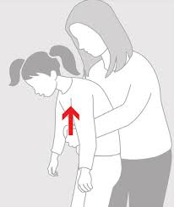
Jei nukentėjusysis negali kalbėti ir kosėti, 5 kartus stuktelkite per nugarą į tarpumentę.
Jei tai nepadeda 5 kartus spustelkite viršutinėje pilvo srityje (atlikite Heimlicho manevrą).

Slide 18
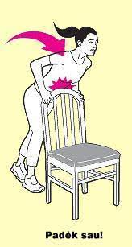
KĄ DARYTI, JEI ESI VIENAS?
Vienos rankos kumštį uždėkite ant pilvo srities vidurio, virš bambos, tada kita ranka suimkite už savo kumščio ir staigiu judesiu spustelkite jį į viršų;
Atsiremkite į šalia esantį stabilų objektą (kėdės atlošą, kriauklę, vonios kraštą, turėklą ir pan.) ir visu kūnu spustelėkite į jį.

Slide 22
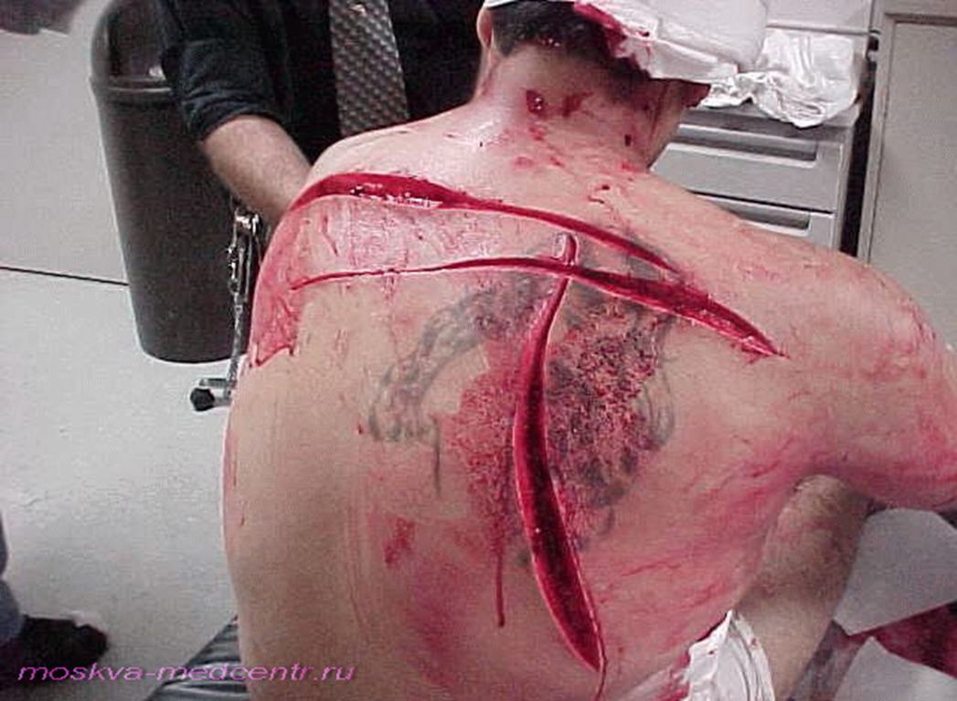
Žaizdų tipai
Pjautinės žaizdos
Stipriai kraujuoja, nes aštriu daiktu perpjautos kraujagyslės lieka atviros.

Slide 23
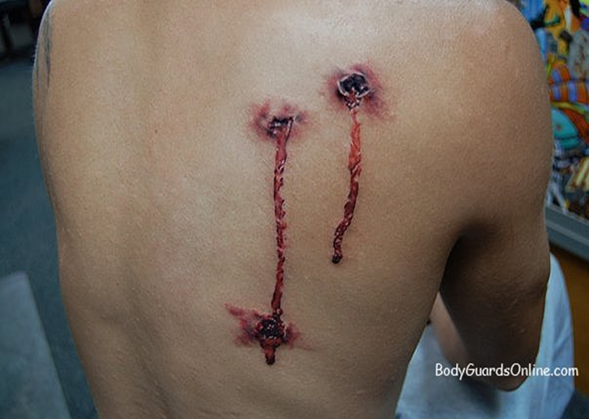
Šautinės žaizdos
Padaromos šautiniais ginklais. Gali būti viena arba dvi angos: Įėjimo ir išėjimo.
Visada pavojinga, nes yra giliai pažeidžiama stambios kraujagyslės, nervai, gyvybiškai svarbūs organai, patenka infekcija.

Slide 24
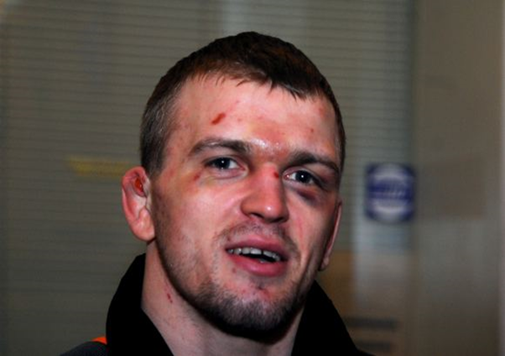
Muštinės žaizdos
Padaromos kietais bukais daiktais.

Slide 25
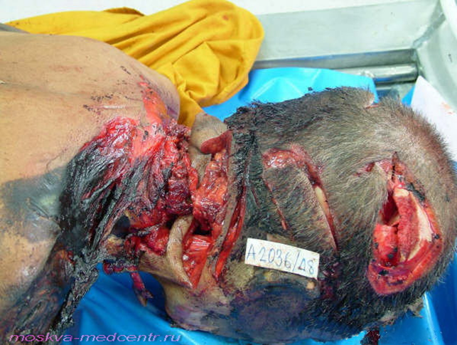
Kirstinės žaizdos
Padaromos kertamaisias įrankiais. Gali būti gilios ir stipriai kraujuoti.

Slide 26
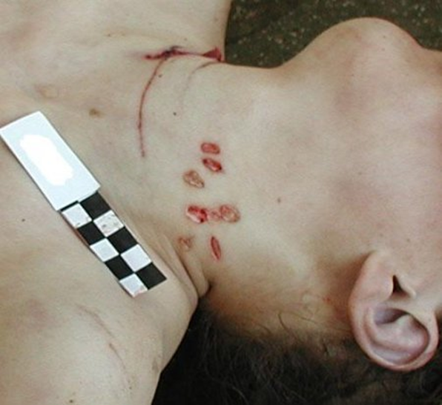
Durtinės žaizdos
Durtinė žaizda nedidelė, bet gili. Giliai pažeidžiama
stambios kraujagyslės, nervai,gyvybiškai svarbūs
organai.
○ Pavojingos, nes jos mažiau kraujuoja į išorę ir
neišsiplauna, todėl galima infekcija.

Slide 27
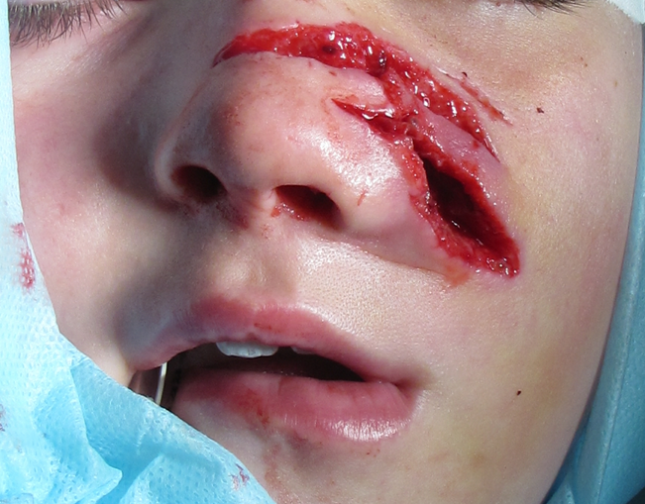
Kąstinės žaizdos
Atsiranda įkandus gyvūnams.
Šios žaizdos beiveik visada supūliuoja.
Įkandus pasiutusiam gyvūnui, galima susirgti
pasiutlige.

Slide 28
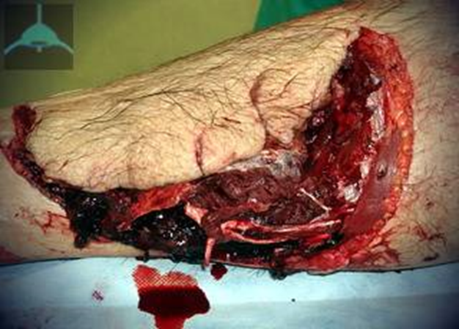
Plėštinės žaizdos
Žaizda pavojinga, nes į ją visada patenka infekcija, blogai gyja.

Slide 29
Kraujavimas
Kraujavimas gali būti:
išorinis
vidinis.
Išorinis kraujavimas – tai kraujavimas iš akimi matomos žaizdos, kurią mes galime užspausti.
Vidinis kraujavimas – tai nematomas kraujavimas į vidines kūno dalis.

Slide 30
Kaip atpažinti?
Išorinis kraujavimas matomas.
Vidinis kraujavimas nematomas, kraujuoja į vidines kūno ertmes. Įtarti, jog gali būti vidinis kraujavimas galima, jei yra:
•didelės energijos sukelta buka trauma (poveikio vietoje dažniausiai būna mėlynė ar nubrozdinimas);
•šautinė ar durtinė žaizda;
•šoko požymis: pacientas sudirgęs ar vangus, oda šalta ir išblyškusi, padažnėjęs pulsas.

Slide 31
Pagrindiniai vidinio kraujavimo požymiai yra šie:
nerimas;
silpnumas;
troškulys;
krečia drebulys, pila šaltas prakaitas;
žmogus išblykšta;
kvėpavimas dažnas, paviršutinis;
pulsas dažnas, silpnas;
žmogus gali prarasti sąmonę, kristi.

Slide 32
Kraujavimo rūšys
Arterinis kraujavimas
1. Kraujas ryškiai raudonas
2. Kraujas trykšta čiurkšle.
Veninis kraujavimas
1. Kraujas tamsiai raudonas.
2. Kraujas teka silpna srove.
Kapiliarinis kraujavimas
Kraujas teka iš smulkių kraujagyslių ("rasoja")

Slide 33
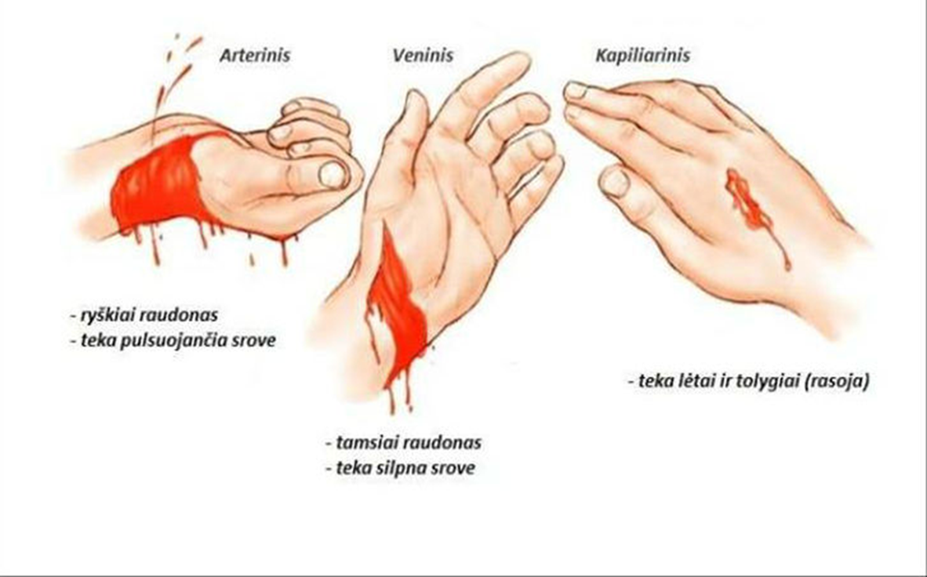

Slide 34
Kraujavimo stabdymo būdai
1. Užspaudimas pirštais, ranka:
Šis būdas taikomas kraujavimo stabdymo pradžioje. Taikant
jį, kraujavimas sustabdomas greičiausiai. Tai laikinas būdas.
2. Galūnės pakėlimas:
Šis būdas tinka, jei kraujavimas yra nestiprus ir taikomas su
kitais būdais įvairaus stiprumo kraujavimui stabdyti.
Žinotina :
Jei kraujuoja iš stambiųjų galūnių venų, kad į kraujotaką
nepatektų oro ir jis neužkimštų gyvybiškai svarbių
kraujagyslių, pakelti galūnę galima tik užspaudus žaizdą.

Slide 35
3. Maksimalus galūnės sulenkimas:
Rankos sulenkimas per alkūnės sąnarį ir kojos sulenkimas per kelio sąnarį.
Šis būdas taikomas kraujavimo stabdymo pradžioje.
Visiškai sulenkus ranką per alkūnės sąnarį, kraujavimas sustoja arba sumažėja, jeigu sužeistas dilbis arba plaštaka.
Visiškai sulenkus koją per kelio sąnarį, jei sužeista pėda ar blauzda.

Slide 36
4. Tvarstis:
Naudojamas nestipriam (kapiliarinim, silpnam veniniam)
kraujavimui stabdyti. Ant žaizdos dedamas sterilus tvarstis ir aprišamas marle, skarele, audinio atraiža.
Žinotina :
Tvarstant ir rišant mazgą stipriai nespausti, kad audiniuose nesutriktų kraujotaka.
Nerišti mazgo ant žaizdos.
Baigus tvarstyti, jei tvarstis permirksta krauju, galima ranka jį prispausti prie žaizdos ir palaikyti 5-10 minučių

Slide 37
5. Spaudžiamasis tvarstis:
Naudojamas stipresniam kraujavimui stabdyti (veniniam,
arteriniam ar tuo atveju, jei paprastas tvarstis kraujavimo
nesustabdo).
Žinotina :
Mazgą riškite virš ritinėlio.
Spaudžiamasis tvarstis yra geriausias kraujavimo stabdymo būdas, bet sutvarsčius netaisyklingai, gali sutrikti aplinkinių audinių kraujotaka, todėl būtina nustatyti, ar audiniai arba galūnė žemiau sutvarstymo vietos nebąla, nemėlynuoja, nešąla, netirpsta.

Slide 38
6. Timpa:
Naudojama stipriam arteriniam kraujavimui stabdyti, kai spaudžiamuoju tvarsčiu kraujavimo sustabdyti nepavyksta.
Timpa dedama tik kraujuojant iš galūnių.
Jei galūnė nutraukta, timpą būtina uždėti, net jeigu kraujuoja nežymiai ar visai nekraujuoja, nes po kurio laiko gali prasidėti stiprus arterinis kraujavimas

Slide 39
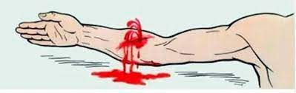
Arterinis kraujavimas
Pirmą pagalbą būtina suteikti labai greitai. Būtina naudoti timpą ar iš audeklo pasidarytą varžtą užspaudžiant (suveržiant) ranką ar koją virš žaizdos.

Slide 40
Turniketo naudojimo taisyklės
Turniketas dedamas 5 cm. aukščiau žaizdos (tarp žaizdos ir širdies).
Jeigu kraujavimo vieta nėra aiški ar nėra laiko apžiūrėti sužeidimo dėl nesaugios aplinkos, turniketas dedamas ant galūnės kuo aukščiau, nenuimant drabužių.
Dedant ant rūbų, būtina patikrinti, ar tarp turniketo ir galūnės nėra nereikalingų daiktų, tokių kaip raktai, telefonai, žiebtuvėliai ar kiti daiktai, kurie gali trukdyti tinkamai užveržti turniketu galūnės kraujotaką.
Uždėjus turniketą, suktuką užveržti iki galo arba taip, kad sustotų kraujavimas ir nebūtų jaučiamas periferinis pulsas. Veržimo suktuką užtvirtinti tam skirtoje vietoje.

Slide 41
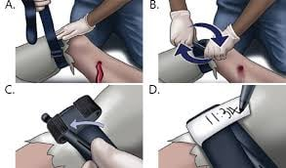
Nepakankamai užveržus turniketo ir nesustabdžius arterinės kraujotakos, kraujavimas gali suintensyvėti.
Nepavykus sustabdyti kraujavimo vienu turniketu, uždėti antrąjį turniketą aukščiau pirmojo (tarp žaizdos ir širdies).
Uždėjus turniketą, būtina pažymėti uždėjimo laiką, tam skirtoje vietoje ant turniketo arba ant sužeistojo kūno užrašant raidę T ir uždėjimo laiką.

Slide 42
SVARBU! Jei būtina, kvieskite GMP. Kol atvyks medikai, stebėkite gyvybinius požymius – sąmonę (ar kalbinamas žmogus atsako), kvėpavimą ir kraujotaką. Jei nukentėjusysis prarado sąmonę, atverkite kvėpavimo takus ir įvertinkite kvėpavimą. Jei jis nekvėpuoja, pradėkite gaivinti (atlikite 30 krūtinės paspaudimų ir 2 įpūtimus).

Slide 43
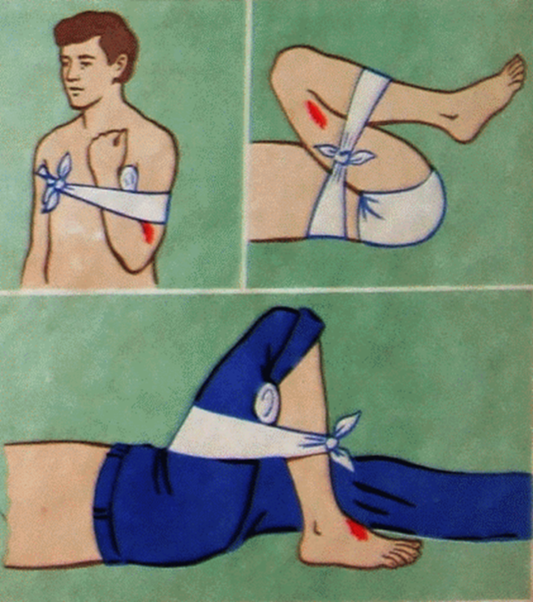

Slide 44
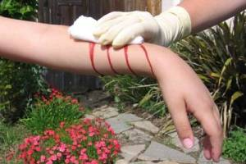
Veninis kraujavimas
būtina steriliu tvarsčiu užspausti žaizdą, prieš tai jos kraštus sutepus dezinfekuojančiu tirpalu , kad apsaugoti nuo infekcijos patekimo į žaizdą. Tvarstis turėtų būti spaudžiamasis – ant žaizdos dedamas sterilus tvarstis, virš jo marlės ar vatos kelių sluoksnių paketas, po to sutvarstoma. Tik tokiu būdu bus sustabdytas veninis kraujavimas.

Slide 45
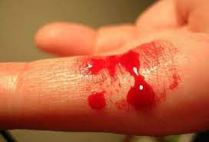
Kapiliarinis kraujavimas

Slide 46
Kraujavimo į krūtinės ląstos ertmę stabdymas
Pasodinti.
Ant tos srities, kurioje galimas kraujavimas, dėti šaltą kompresą, pūslę su ledais ar šaltu vandeniu.
Skubiai vežti į gydymo įstaigą sėdimoje padėtyje.

Slide 47
Kraujavimo į pilvo ertmę stabdymas
Paguldyti.
Ant pilvo dėti šaltą kompresą, pūslę su ledais ar šaltu vandeniu.
Skubiai vežti į gydymo įstaigą gulimoje padėtyje.

Slide 48
Šokas
Gyvybei pavojinga būklė.
Išsivysto netekus daugiau nei 1,2 litro kraujo.

Slide 49
Šokų rūšys:
Atsižvelgiant į priežastį šokas gali būti:
kardiogeninis (sukeltas širdies ligų);
hipovoleminis(nepakankamas kraujo tūris);
sepsinis (sukeltas infekcijos);
anafilaksinis (dėl alerginės reakcijos);
neurogeninis (sukeltas nervų sistemos pažeidimo).

Slide 50
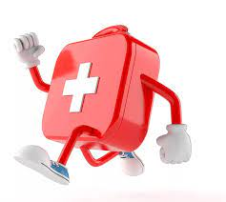
Pirma pagalba
1. Patikrink.
2. Paskambink.
3. Padėk.

Slide 51

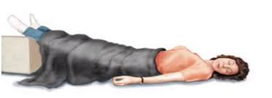
Pirma pagalba ištikus šokui:
Pakelti kojas 30 cm aukščiau širdies.
Nukirpti drabužius krūtinės srityje.
Apkloti kūną, apsaugant nuo šilumos netekimo.
Jei vemia, pasukti ant šono.
Negalima duoti gerti ir valgyti.
Jei auka praranda sąmonę, atverti kvėpavimo takus ir patikrinti kvėpavimą.
Reikiant, atlikti įpūtimus ir krūtinės kompresijas.

Slide 52
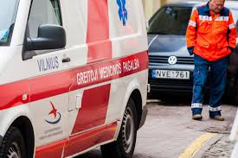
NUKRAUJUOTI GALI:
Į pleurą – 2 litrai kraujo;
Į dubenį – 3-5 litai kraujo;
Į pilvą – 5-7 litrai kraujo;
Į raumenis - 1,5 litro kraujo.

Slide 53
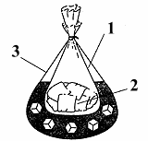
JEI KŪNO DALIS ATPLYŠUSI AR ATSKIRTA:
Užsimaukite vienkartines pirštines.
Suvyniokite atskirtą kūno dalį į sterilią marlę ar bet kokią švarią medžiagą.
Įdėkite suvyniotą kūno dalį į plastikinį maišelį. Nedėkite į maišelį sauso ledo ir nepilkite šalto vandens.
Maišelį su kūno dalimi įdėkite į kitą, ledo gabaliukų ar šalto vandens pripildytą maišelį.
Patikrinkite, ar kūno dalis yra gabenama kartu su nukentėjėliu.

Slide 54
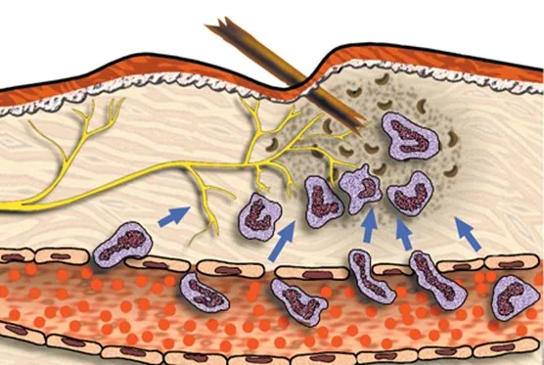
Jeigu žaizdoje svetimkūnis
Užsimaukite vienkartines pirštines.
Neištraukite įstrigusio svetimkūnio.
Naudokite stambius gazus įstrigusiam svetimkūniui stabilizuoti, nes bet koks jo judesys gali sukelti papildomus audinių pažeidimus, vidinį kraujavimą.
Kontroliuokite kraujavimą: pritvirtinkite gazus aplink įstrigusį svetimkūnį palaikomuoju tvarsčiu.
Suteikę pagalbą, tuoj pat gerai nusiplaukite rankas.

Slide 55
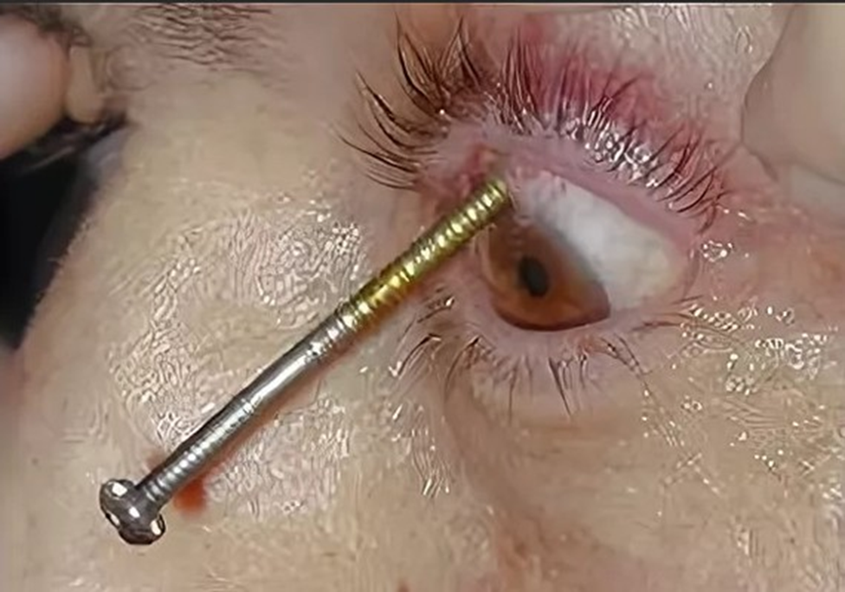
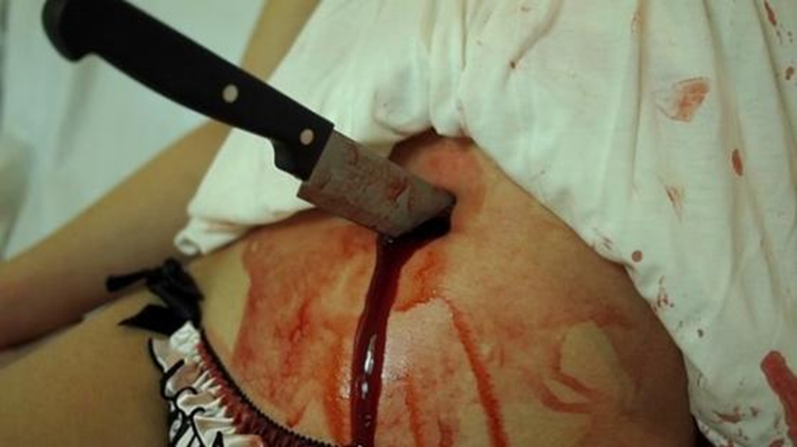

Slide 56
ATVIRAS PNEUMOTORAKSAS
Atviru pneumotoraksu (“siurbiančia krūtinės žaizda”) vadinama būklė, kai pažeistoje pusėje kvėpavimo judesių metu per atsiradusią angą krūtinės ląstos sienelėje į pleuros ertmę įeina ir iš jos išeina atmosferos oras.
Kiaurinio krūtinės sužalojimo atveju sužalojama krūtinės ląstos sienelė, gali būti pažeistas plautis, bronchai ir kiti krūtinės ląstos viduje esantys organai.

Slide 57
ATVIRO PNEUMOTORAKSO SIMPTOMAI
Skausmas sužeidimo vietoje.
Kvėpavimo nepakankamumas.
Nukentėjusysis neramus.
Kvėpavimas dažnas ir paviršinis.
Siurbiamo arba burbuliuojamo skysčio garsai, kurie žaizdoje atsiranda kvėpavimo metu.

Slide 58
PIRMOJI PAGALBA
Žaizdą uždenkite tvarsčiu, kuris neleidžia orui lengvai patekti į krūtinės ertmę.
Gabalu plastikinės plėvelės ar maišeliu uždengiama visa žaizda.
Vienas tvarsčio kampas ar kraštinė paliekami laisvi, kad įkvėpimo metu oras negalėtų patekti į krūtinės ląstą, o iškvepiant jis laisvai judėtų išorėn.
Nedelsdami kvieskite GMP.

Slide 59
HERMETIZUOJANTIS TVARSTIS

Slide 60
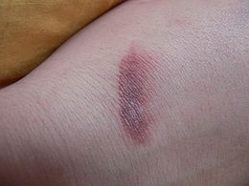
Nudegimas
tai audinių pažeidimas, kurį sukelia vietinis šilumos, cheminių medžiagų, elektros srovės arba radiacijos poveikis.
Pažeidimo sunkumas priklauso nuo nudegimo laipsnio, nudegusio ploto ir vietos, jeigu nudega trečdalis ir daugiau kūno, toks nudegimas dažnai mirtinas. Stipriai nudegina liepsna, karšti skysti metalai, suslėgti garai gali nudeginti ertmes ir organus, susiliečiančius su atmosfera.

Slide 61
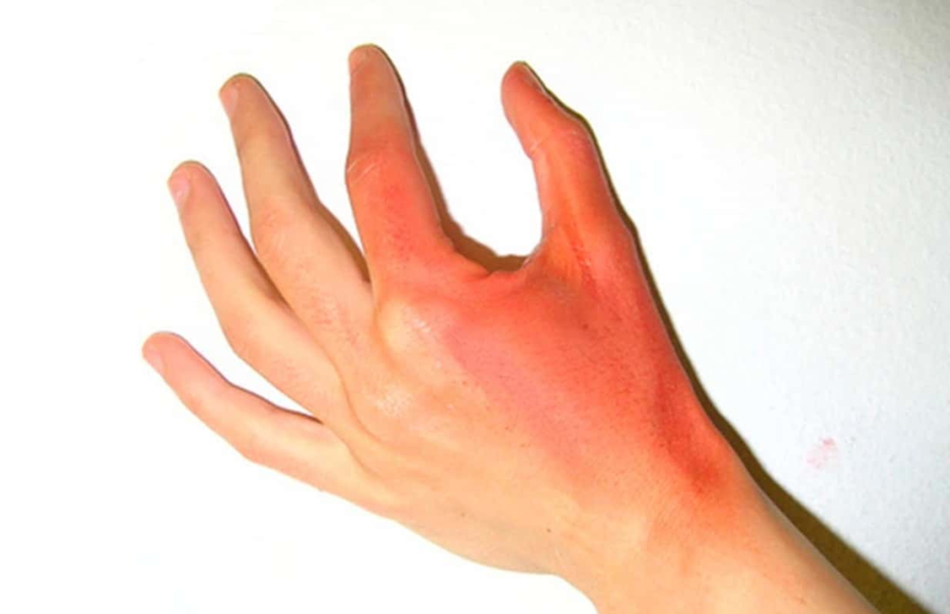
Nudegimo laipsniai
Pirmojo laipsnio nudegimas – pasireiškia odos paraudimu ir patinimu. Toks nudegimas dažnai būna nuo saulės spindulių. Ligonis jaučia deginimą, perštėjimą. Praeina per 4–7 dienas. Lieka laikinai padidėjusi odos pigmentacija. Kliniškai būdinga kiek skausminga prisiliečiant, sausa ir paraudusi oda. Gali būti atskirų nedidelių pūslelių.

Slide 62
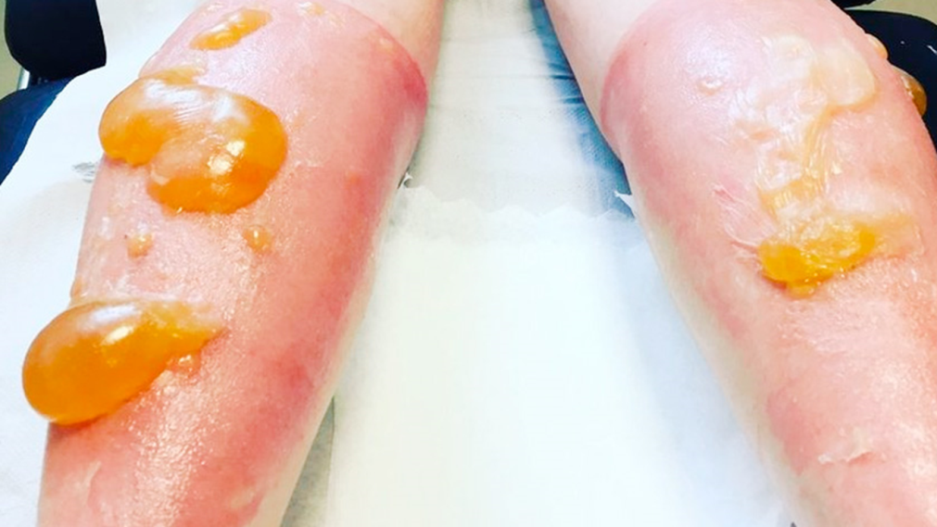
Antrojo laipsnio nudegimas
Antrojo A laipsnio nudegimas – paviršinės dalies odos storio nudegimas. Kliniškai būdingos didelės sveikos ar jau sprogusios pūslės. Pūslės esti gana didelės, pripildytos audinių skysčio, kartais ir kraujo. Žaizdą skauda prisilietus.

Slide 63
Antrojo B laipsnio nudegimas – giliosios dalies odos storio nudegimas. Pūslės esti jau sprogusios ar nesusidaro iš viso. Kliniškai matomas nekrozės lopas, žaizdos paviršius ryškiai raudonos arba pilkos matinės spalvos. Skausmingumas išlieka, tačiau kapiliarai nebekraujuoja.

Slide 64
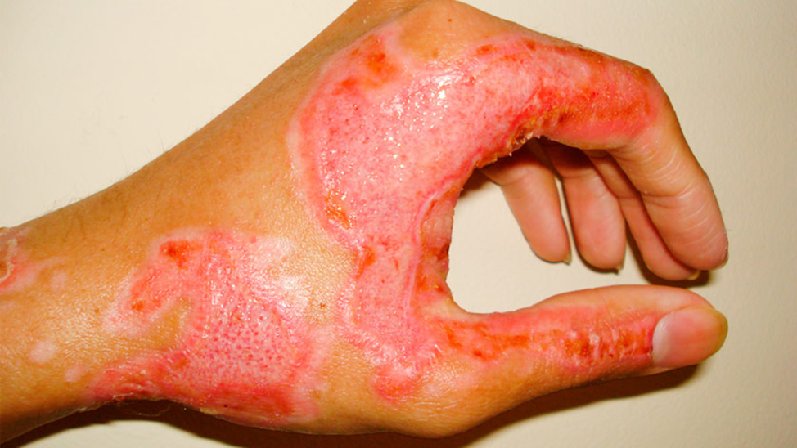
Trečiojo laipsnio nudegimas
oda, kaulai, raumenys suanglėja. Tokius pakitimus sukelia labai didelė temperatūra, gaisras, užtiškus skysto metalo. Šis nudegimas yra pats sunkiausias. Chirurgiškai tenka šalinti mirusius audinius, o nudegusį paviršių reikia uždengti persodinta oda.

Slide 65
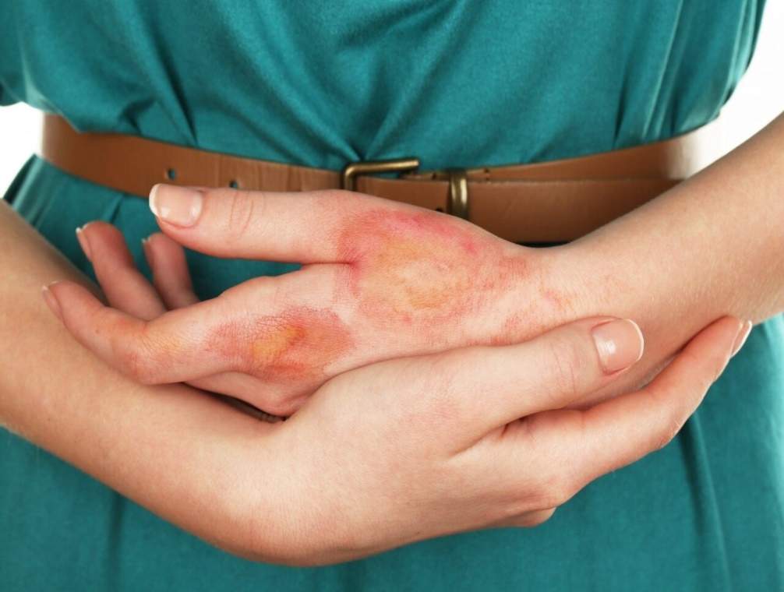
Terminiai nudegimai atsiranda tiesiogiai veikiant aukštai temperatūrai (liepsna, garai, karštas skystas metalas).
Cheminiai nudegimai atsiranda veikiant cheminėms medžiagoms (sieros, druskos, azoto rūgštys; kalio, natrio šarmai; fosforas, kalio permanganatas).

Slide 66
Elektros trauma – nudegimai atsiranda elektros srovės įėjimo ir įšėjimo vietose, trenkus žaibui.
Radiaciniai nudegimai – nudegimai, kuriuos sukelia jonizuojanti spinduliuotė (alfa, beta, rentgeno, gama spinduliai).

Slide 67
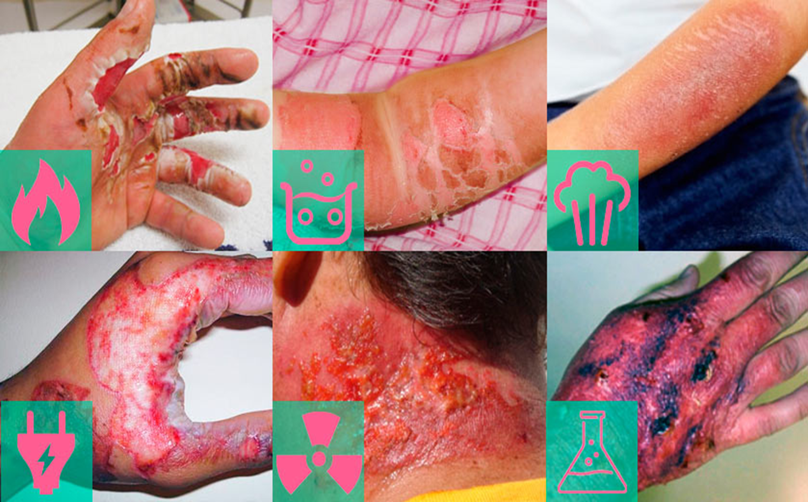

Slide 68
Pirmoji pagalba
Užtikrinkite savo saugumą (jeigu gresia tiesioginis pavojus, nesiartinkite prie nukentėjusiojo).
Paskambinkite bendruoju pagalbos telefono numeriu 112 ir iškvieskite greitąją medicinos pagalbą.
Nutraukite deginimo procesą, jei jis dar vyksta. Pvz., jei nukentėjusio drabužiai dega, užgesinkite, jei elektra dar teka, nutraukite jos srovę.
Jei nudegimas cheminis, pasistenkite pašalinti visas chemines medžiagas nuo odos jas nuplaudami tekančiu vandeniu arba tiesiog jas nubraukdami.

Slide 69
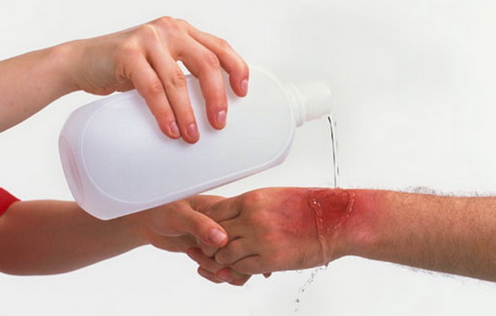
Vėsinkite nudegusią vietą kambario temperatūros (apie 8– 20 °C) vandeniu, geriausia – po silpna tekančio vandens srove. Ją nukreipkite taip, kad vanduo nuo nudegimo ant sveikos odos netekėtų mažiausiai 10 minučių, arba kol nukentėjusysis nejaus skausmo (ne ilgiau 20 minučių).
Nuvilkite (apkirpkite) visus apdegusius drabužius, nuimkite apyrankes, žiedus, laikrodžius ir kita, kas patinus audiniams, gali spausti nudegusią vietą.

Slide 70
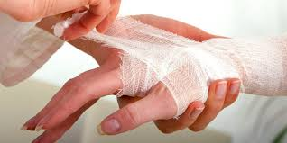
Visą nudegimo plotą kartu su apanglėjusiais drabužiais aplink žaizdą lengvai aptvarstykite.
Parinkite nukentėjusiojo kūnui patogią padėtį.

Slide 71
KĄ NEREIKĖTŲ DARYTI
Negesinkite liepsnos sintetine medžiaga, nes tokia medžiaga gali išsilydyti ant kūno ir sukelti dar didesnius nudegimus.
Neplėšykite prie nudegimo vietos prikibusių drabužių ar nudegusios odos.
Nepradurkite ar neprakirpkite atsiradusių pūslių, nudegusios vietos netepkite jokiu tepalu, losjonu ar tepalais.

Slide 72
Veido srities nudegimas gali labai greitai sukelti gerklų patinimą, tada atsiranda kvėpavimo nepakankamumas.
Nedėkite tvarsčių ant veido, nes būtina matyti nukentėjusiojo veidą, vertinti jo kvėpavimo takų būklę ir kvėpavimą.
Nenaudokite per daug šalto vandens ir nevėsinkite per ilgai, kad nesukeltumėte hipotermijos.

Slide 73
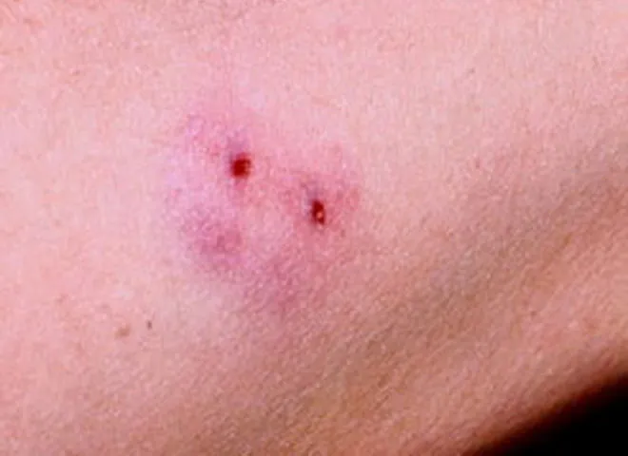
GYVATĖS ĮKANDIMAS
Gyvatės įkandimo klinikinę išraišką lemia daugelis veiksnių:
sušvirkštų nuodų kiekis,
įkandimų skaičius,
įkandimo vieta (ypač pavojingi įkandimai į galvą),
nukentėjusiojo amžius ir
svoris (pavojingesnis poveikis vaikams ir senyvo amžiaus
žmonėms),
bendra nukentėjusiojo sveikatos būklė,
individualus jautrumas nuodams.

Slide 74
Pirmiausia atsirandantys požymiai:
nuodingų dantų žymės,
skausmas, patinimas, odos spalvos pokyčiai įkandimo vietoje,
iš žaizdos skiriasi serohemoraginis skystis,
nekrešantis kraujas.
silpnumas, galvos skausmas, svaigimas, pykinimas,
prakaitavimas, pasunkėjęs kvėpavimas, kraujavimai iš nosies,
burnos gleivinių, kraujosruvos odoje.

Slide 75
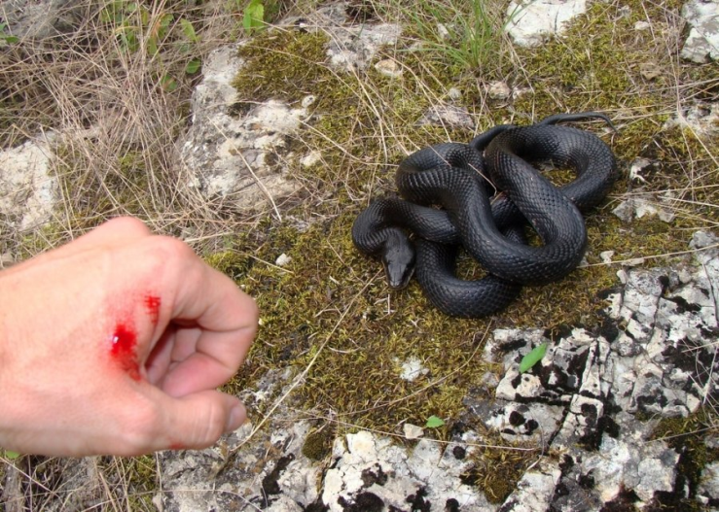
Vėlyvieji nuodingos gyvatės įkandimo požymiai
didėjantis įkąstos vietos tinimas,
kraujosruvų gausėjimas
kartais audinių nekrozė,
didėjantis silpnumas, dusulys, širdies ritmo sutrikimai,
kraujospūdžio kritimas, šokas,
gausus kraujavimas iš gleivinių, vėmimas krauju, gali
pasirodyti kraujas išmatose ir šlapime.

Slide 76
Pirmoji pagalba
Nepanikuoti – mirtis nuo gyvatės įkandimo ištinka retais atvejais:
Vengti nereikalingų judesių – judant nuodai greičiau
pasiskirsto kūne.
Neskubėkite užspausti žaizdos, leiskite pakraujuoti 15–30
sekundžių – išbėgs dalis nuodų.
Kuo greičiau nuplauti žaizdą švariu vandeniu su muilu (jei
yra galimybė) ir uždėti šaltą kompresą – šaltis malšina
skausmą ir patinimą, trukdo nuodams išplisti kūne.
Nuimti apyrankes, žiedus, laikrodį – veržia tinstant
pažeistai vietai.
Kaip įmanoma skubiau kreiptis medicinos pagalbos

Slide 77
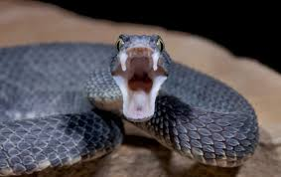
Gyvatei įkandus negalima:
Pakelti sužalotos galūnės aukščiau širdies lygio – nuodai greičiau išplis kūne.
Iščiulpti nuodus – nuodai per menkiausius plika akim nematomus gleivinės sužalojimus gali pakliūti į kraujotaką.
Prideginti įkandimo vietą – dar labiau suaktyvėja audinių uždegiminė reakcija.
Labai stipriai užveržti galūnę – atleidus varžtį (ar kitą užveržimo priemonę), kraujyje susikaupę nuodai gali plūstelėti į kraujotaką ir sukelti šoką.

Slide 78
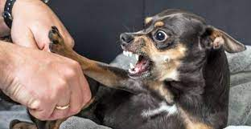
Šuns įkandimas
Šuns įkandimas gali būti labai skausmingas ir pakenkti daugybei audinių.
Ypač rimtas gali būti rimtas šunų įkandimo atvejis veido ir kaklo srityje.
Nepaisant sužalojimo sunkumo, visada yra pavojus, kad įkandimo žaizda užsikrės. Šuns seilėse yra daug bakterijų. Todėl kiekvieną šuns įkandimą gydytojas turėtų pateikti kuo greičiau. Tačiau pirmiausia ir svarbiausia yra teisinga pirmoji pagalba.

Slide 79
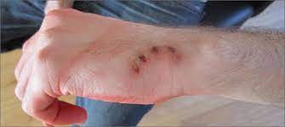
Pirmoji pagalba
Švelniai, bet kruopščiai nuvalykite įkandimą drungnu vandeniu ir muilu, kai tik jis nebesukelia sunkumo.
Dezinfekuokite šuns įkandimo žaizdą naudodami odos dezinfekavimo priemonę.
Kai maža įkandimo žaizda, užtenka pleistro. Kita vertus, didesnę įkandimo žaizdą turėtumėte uždengti steriliu tvarsčiu ar marlės kompresu.

Slide 80
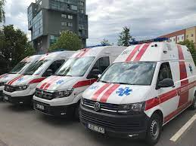
Nedelsdami kreipkitės į gydytoją arba įspėkite greitosios pagalbos tarnybas – ypač jei kraujavimas negali sustoti.

Slide 81
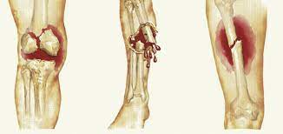
Kaulų lūžiai
Atviras:
Lūžio vietoje pažeidžiama oda, atsiveria žaizda, iš kurios kyšo kaulų galai.
Uždaras:
Oda lūžio vietoje nepažeista.

Slide 82


Slide 83


Slide 84


Slide 85


Atviras kaulų lūžis
Jei greitoji medicininė pagalba yra pakeliui,žmogaus geriau neliesti ir galūnės imobilizuoti nereikia.
Tiesiog reikia sustabdyti kraujavimą,
Suteikti žmogui patogią padėtą ir laukti medikų.
Imobilizuojama, ekstremaliais atvejais, kuomet patys žmonės ruošiasi gabenti nukentėjusįjį į ligoninę.

Slide 86
Uždaras lūžis
Prilaikykite sužalotą vietą, stenkitės nejudinti.
Imobilizuokite pažeistą vietą taip, kad sąnariai aukščiau ir žemiau pažeistos vietos nejudėtų (jeigu nukentėjusiojo netransportuojate, sužalotą vietą tik prilaikykite).
Naudokite standžius, kietus įtvarus (lentelės, kartonas, medžių šakelės, standžiai susukti laikraščiai) ir minkštus paklotus, kad nesusidarytų pragulos.
Įtvarą pritvirtinkite prie sužeistos galūnės galūnės tvarsčiu ar skarele.
Įtvaro negalima dėti ant žaizdos.
Pažeistą galūnę pritvirtinkite prie šalia esančios galūnės ar kūno dalies.

Slide 87




Slide 88

Kokie būna lūžiai?
trauminiai – kai dėl neįprasto krūvio lūžta visiškai sveikas kaulas;
patologiniai – kai dėl vietinės ar sisteminės ligos kaulų struktūra pakinta ir tampa nepilnaverte (tai kalcio, fosforo apykaitos sutrikimai, onkologinės ligos – vietiniai navikai ar jų metastazės iš kitų oraganų).

Slide 89

Stabilus
kai lūžgaliai po repozicijos lieka savo vietoje,
Nestabilus
kai lūžgaliai turi polinkį pasislinkti.
Komplikuoti
komplikuotų lūžių atveju matomas ryškus šalia kaulų esančių audinių – raumenų, raiščių, kraujagyslių, nervų ir kt. – sužalojimas.
Nekomplikuoti
nekomplikuotų lūžių atveju minkštųjų audinių pažeidimas nedidelis.

Slide 90


Slide 91

Kaukolės lūžiai

Slide 92

Pamato lūžiai
“Akinių simptomas”
Likvoro tekėjimas iš nosies ir ausų;
Kraujavimas iš nosies ir ausų;
Kraujo kaupimas tarp būgnelio
Klausos pablogėjimas;
Regėjimo pablogėjimas;
Vėmimas;

Slide 93

Pagalba
Paguldyti;
Ramybė;
Gulimoje padėtyje vežti į gydymo įstaigą;

Slide 94

Skliauto lūžiai
Atrodo kaip įspaudas, įduba, gali būti tik gumbas.
Skauda.

Slide 95
Pagalba
Ramybė, paguldyti;
Malšinti skausmą ( šaltis );
Skubiai vežti į gydymo įstaigą;

Slide 96

Įspaustinis kaukolės lūžis

Slide 97

Perforuotas lūžis

Slide 98

Linijinis kaukolės lūžis

Slide 99

Skeveldrinis lūžis

Slide 100

Galvos smegenų trauma
Galvos trauma – tai bet kuri trauma, kurios metu yra sužalojamas skalpas, kaukolė ar smegenys. Sužeidimas gali būti nuo pavienio skalpo sumušimo iki sudėtingo smegenų sužalojimo.

Slide 101

Uždara galvos trauma įvyksta patyrus stiprų smūgį į galvą su kokiu nors buku daiktu, bet tas daiktas nesulaužo kaukolės.
Atviras galvos sužalojimas. Smūgio metu sulaužoma kaukolė ir sužeidžiamos smegenys. Taip dažniausiai nutinka kai yra judama dideliu greičiu, lekiant pro automobilio langą autoįvykio metu ar šovus į galvą ginklu.

Slide 102



Slide 103


Slide 104
Simptomai
Akių vyzdžių pokyčiai ar nevienodas jų dydis
Traukuliai
Iškreipti veido bruožai
Skysčio tekėjimas iš burnos, nosies ar ausų (skystis gali būti skaidrus arba kraujingas)
Kaukolės ar veido lūžiai, veido nubrozdinimai, sužeidimo vietos sutinimas,arba skalpo žaizda
Susilpnėjusi klausa, uoslė, skonis ar regėjimas
Negalėjimas pajudinti vienos ar daugiau galūnių
Dirglumas (ypač vaikų), asmenybės pasikeitimai ar nebūdingas elgesys

Slide 105
Sąmonės netekimas, sumišimas arba mieguistumas
Retas kvėpavimas arba labai žemas kraujo spaudimas
Neramumas, nerangumas, koordinacijos netekimas
Stiprus galvos skausmas
Neaiški kalba arba išsiliejantis regėjimo vaizdas
Sustingęs kaklas ar vėmimas
Simptomai stiprėja ir staiga pasidaro labai blogai (sutrinka sąmonė)

Slide 106
Kuo skubiau kviesti GMP 112 arba patys gabenkite žmogų į gydymo įstaigą
Nėra sąmonės, kvėpavimo- pradinis gaivinimas 30:2
Dažnai esant galvos traumai, būna sužalotas ir stuburas
Jei žmogus vemia, paverskite žmogų ant šono vienoje tiesėje
Stabdykite kraujavimą tiesiogiai spausdami žaizdą švariu audeklu
Jei įtariate kaukolės lūžį, nedėkite spaudžiamojo tvarsčio ant žaizdos ir nepašalinkite jokių svetimkūnių iš žaizdos
Uždenkite žaizdą sterilia marle

Slide 107
STUBURO SUŽALOJIMAS
Kada įtarti stuburo sužalojimą:
Traumuotas žmogus nesąmoningas
Negalėjimas pajudinti galūnių
Skausmas, minkštųjų audinių sužalojimai stuburo projekcijoje, deformacija stuburo srityje
Jutimų sutrikimai (deginimas, dilgčiojimas)
„Skrydis“ iš automobilio
Automobilio avarija, kai greitis didenis nei 60 km/val.
Motociklo avarija, kai greitis didesnis nei 30 km/val.
Partrenktas ar pervažiuotas pėstysis

Slide 108

Neleiskite nukentėjusiajam judėti.
Rankomis padėkite galvą patogioje (neutralioje) pozicijoje.
Stebėkite nukentėjusiojo būklę, kol atvyks greitoji medicinos pagalba.
Jei reikia apversti nukentėjusįjį ant nugaros (jis be sąmonės, reikia gaivinti), verskite jį taip, kad galva, kaklas ir visas stuburas būtų vienoje tiesėje.

Slide 109

Nušalimai
Nušalimas - audinių pakenkimas žema temperatūra.

Slide 110

I laipsnio nušalimas

Slide 111

II laipsnio nušalimas

Slide 112


III laipsnio nušalimas

Slide 113


IV laipsnio nušalimas

Slide 114

Pirmoji pagalba
1. Kūno dalį palaipsniui atšildyti . Labai svarbu atšildyti palaipsniui geriausia kambari o temperatūroje , jokiu būdu negalima šildyti galūnių karštoje vonioje, prie krosnelės.
2.Duoti gerti karštos arbatos arba kavos
3. Jeigu kraujotaka atsistato lėtai, ir oda išlieka melsva, galima įtarti, kad audiniai giliai pažeisti, ir dėlto būtina pagreitinti nukentėjusiojo pristatymą į gydymo įstaigą.

Slide 115

Saulės smūgis, šilumos smūgis
Nunešti į pavėsį (išnešame iš šiltos patalpos);
Paguldyti, kad kojos būtų aukščiau;
Duoti gerti daug vandens;
Vėsinti, vėdinti.

Slide 116

SUNKI ALERGINĖ REAKCIJA –
ANAFILAKSIJA
Anafilaksija – tai sunki alerginė reakcija į svetimą ar susvetimėjusią biologiškai aktyvią medžiagą, kuriai veikiant pažeidžiamos įvairios organų sistemos (dažniausiai – oda, kvėpavimo, virškinimo ir širdies kraujagyslių sistemos).

Slide 117

Simptomai

Slide 118
Dažniausiai anafilaksiją sukeliantys maisto produktai:
Riešutai (ypač žemės),
Kiaušiniai,
Žuvys, vėžiagyviai,
Sojos,
Karvių pienas,
Kviečiai,
Kai kurie vaisiai ir sėklos,
Prieskoniai.
Be maisto alergenų, anafilaksinis šokas dažnai iššaukiamas dėl alergijos vaistams, lateksui, fiziniam krūviui, šalčiui ir vabzdžių įkandimams/įgėlimams.

Slide 119
PIRMOJI PAGALBA
Atlaisvinti kvėpavimo takus,
Kuo skubiau kviesti medikus,
Jei ligonis sąmoningas, duoti išgerti vaistų nuo alergijos (dimedrolio, tevegilio, suprastino, astemizolio ar kt.),
Ligonis, turintis polinkį į anafilaksinį šoką, gali nešiotis švirkštą su adrenalinu. Jei jį turi - suleisti po oda,
Kontakto su alergenu nutraukimas ir adrenalino suaugusiems 0,1% tirpalo 0,3-0,5ml suleisti į raumenis ar poodį, vaikams 0,1% tirpalo 0,01ml/kg. Injekcijas kartoti kas 15-20 minučių,
Jei šoką sukėlė vabzdžio įgėlimas, virš įkandimo vietos reikia užveržti galūnę arba tą vietą šaldyti,
Jei alergenas pateko į skrandį, reikia sukelti vėmimą.

Slide 120

Parinkite nukentėjusiajam patogią kūno padėtį. Jei kamuoja dusulys, pasodinkite. Jei nukentėjusysis jaučia silpnumą, svaigsta galva, paguldykite ir kojas pakelkite aukščiau nei jo galva.

Slide 121

INSULTAS

Slide 122

Pirmoji pagalba
Jei nukentėjusysis sąmoningas, padėkite jam atsigulti, nežymiai
kilstelkite galvą ir pečius naudodami minkštą pagrindą.
Atlaisvinkite drabužius, kurie gali apsunkinti kvėpavimą.
Nuraminkite.

Slide 123


Slide 124


Slide 125

Pirmoji pagalba:
Nuraminkite nukentėjusįjį.
Įtaisykite jį į patogią padėtį, kuri leistų lengviau kvėpuoti. Dažniausiai tai – pusiau sėdima padėtis, kai galva ir pečiai pusiau atremti, o keliai sulenkti.
Skambinkite bendrosios pagalbos telefonu 112 ir iškvieskite greitąją
medicinos pagalbą.
Duokite nukentėjusiajam aspirino tabletę (maždaug pusę didelės
tabletės).
Tikrinkite nukentėjusiojo kvėpavimą ir kraujotaką, būkite pasirengę
prireikus pradėti gaivinimą.

Slide 126



Skendimai

Slide 127


Slide 128
Epilepsijos priežastys
Epilepsiją ar traukulių priepuolius gali sukelti smegenų pažeidimas, atsiradęs dėl:
galvos smegenų traumos,
galvos smegenų auglio,
piktnaudžiavimo narkotikais ar alkoholiu,
smegenų infekcijos,
įvykusio išeminio ar hemoraginio insulto,
autoimuninių surigimų, tokių kaip autoimuninis encefalitas,
deguonies trūkumo smegenims (pvz., dūstant),
sunkaus gimdymo, kuomet vaisius ilgą laiką negauna deguonies,
nukritusios gliukozės koncentracijos kraujyje,
sutrikus elektrolitų pusiausvyrai organizme,
apsinuodijus smalkėmis,
kita.

Slide 129
Kas išprovokuoja epilepsiją?
konkretus dienos ar nakties metas;
miego trūkumas;
liga (tiek su karščiavimu, tiek be);
mirksinčios ryškios šviesos arba raštai;
alkoholis (įskaitant nesaikingą alkoholio vartojimą arba alkoholio vartojimo nutraukimą);
narkotikai (pavyzdžiui, kokainas, ekstazis);
stresas;
menstruacinis ciklas ar kiti hormoniniai pokyčiai;
nesveika mityba, ilgas nevalgymas, dehidratacija, nepakankamas skysčių kiekis kraujyje, vitaminų ir mineralų trūkumas;
konkretus maistas, kofeino perteklius ar kiti produktai, galintys apsunkinti traukulius;
tam tikrų vaistų vartojimas.

Slide 130
Pirmoji pagalba epilepsijos priepuolio metu
Prilaikyti krentantį žmogų ir patraukti visus pavojingus daiktus, siekiant išvengti susižalojimo.
Užfiksuoti traukulių pradžios laiką.
Pasistengti prilaikyti priepuolio ištikto žmogaus galvą, padėti po ja minkštą daiktą. Jokiu būdu tarp dantų nereikėtų dėti jokių kietų daiktų, o tuo labiau pirštų.
Saugoti, kad žmogus neužspringtų.
Atlaisvinti jo drabužius.
Neslopinti traukulių fizine jėga.
Priepuolio metu neduoti žmogui gerti ir nevežti jo į ligoninę.
Pasibaigus traukuliams, atverti kvėpavimo takus ir patikrinti kvėpavimą. Jei žmogus kvėpuoja, paguldyti jį stabiliai ant šono ir stebėti sąmonę, kvėpavimą, pulsą.
Nestiprių traukulių ištiktam žmogui padėti atsisėsti, pašalinti visus pavojingus daiktus, ramiai kalbinti ir likti su juo, kol būklė taps normali.
Kviesti greitąją medicinos pagalbą.

Slide 131
Po priepuolio:
Apžiūrėti ar nėra sužalojimų.
Jei nepavyko paversti ant šono traukulių metu – paversti dabar.
Jei sutrikęs kvėpavimas, pirštu išvalyti burną. Jei nepavyksta – skambinti pagalbos telefonu.
Neduoti gerti, tablečių, maisto iki ligonis taps visiškai orientuotu.
Jei serga diabetu – pamatuoti gliukozės kiekį.
Rami, saugi vietą poilsiui.
Pasilikti kartu, jei ligonis dezorientuotas, mieguistas.

Slide 132
Skambinti pagalbos telefonu
Jei ligonis nekvėpuoja >30s.
Jei priepuolis tęsiasi >5min.
Jei ligonė laukiasi.
Jeigu tai I-asis priepuolis, nežinoma, jog ligonis serga epilepsija.
Jei 24 val. bėgyje priepuoliai kartojasi.
Jei >1val. neatgaunamas normalus suvokimas, pykina, vemia, negali atsistoti, karščiuoja.
Jei priepuolis ištinka po staigaus, stipraus galvos skausmo.

Slide 133
Jei po priepuolio galima įtarti insultą, širdies ligas.
Yra galvos smegenų trauma.
Galima toksikologinė priežastis, apsinuodijimas dūmais.
Jei ligonis jaučia labai stiprų skausmą ar atsiranda karščiavimas.

Slide 134
Saugi aplinka
Namai: atsargiai stikliniai baldai, smailos detalės, stiklinės interjero detalės.
Miegas: žema lova, apsauginės minkštos detalės.
Prausimasis: dušas! Vonios durys atsidaro į išorę. Maudytis, kai kas nors yra namie. Nuskęsti galima labai greitai. Nerakinti vonios, kambarių durų.
Virtuvė: mikrobangų krosnelė – saugiausia. Elektrinė kaitlentė saugiau nei dujinė.
Vengti prietaisų su ilgais laidais.

Slide 135
Nešti karštą maistą padėkle, uždaruose induose.
Vengti atviros ugnies. Atsargiai – dujiniai, elektriniai įrenginai.
Jei dažni priepuoliai, atsargiai eiti judriomis gatvėmis, prie vandens telkinių, aukštų, stačių pakraščių.
Indentifikacijos kortelė, apyrankės.

Slide 136

Apsinuodijimai

Slide 137

Apsinuodijimas maistu, alkoholiu, vaistais, cheminėmis ar kitomis medžiagomis – pakankamai dažnas reiškinys, todėl labai svarbu laiku atpažinti pagrindinius simptomus ir suteikti žmogui pirmąją pagalbą apsinuodijus.

Slide 138
DAŽNIAUSI APSINUODIJIMO SIMPTOMAI
Tarp pagrindinių požymių dažniausiai minimas:
pykinimas,
vėmimas,
viduriavimas,
apetito stoka,
galvos bei pilvo skausmas ir padidėjusi kūno temperatūra,
Tačiau priklausomai nuo apsinuodijimo tipo, jie gali šiek tiek skirtis.
apsinuodijus alkoholiu, galimi traukuliai, regos sutrikimai ar netgi sąmonės netekimas,
tuo tarpu narkotinių medžiagų poveikis pasireiškia ryškiais elgesio pokyčiais.

Slide 139
PIRMOJI PAGALBA APSINUODIJUS MAISTU AR ALKOHOLIU
Dažniausiai apsinuodijama grybais, žuvimi, pasenusiais produktais ar pernelyg dideliu svaigiųjų gėrimų kiekiu, tačiau pasitaiko ir kitų atvejų. Tuomet turėtų būti suteikiama tokia pirmoji pagalba apsinuodijus:
Pastebėję pirmuosius apsinuodijimo simptomus, kuo greičiau kvieskite greitąją pagalbą.
Tuomet pasistenkite išplauti skrandį, kitaip tariant – sukelkite vėmimą. Tam ypač tinka šiltas vandens, sodos ir druskos mišinys. Atkreipkite dėmesį, kad plauti skrandžio negalima tais atvejais, kai ligonį ištinka širdies priepuolis, infarktas ar jis nėra sąmoningas, pastebimi traukuliai. Vėmimo nereikia sukelti ir pusės metų neturintiems kūdikiams ar už kelių mėnesių gimdysiančioms moterims.
Pastebėjus, kad asmuo yra nesąmoningas ar itin mieguistas, reikėtų jį paguldyti ant šono, o jei jis vemia – žiūrėti, jog neužspringtų.

Slide 140
Apsinuodijus maistu, rekomenduojama duoti vaistų, kurie laisvina vidurius.
Pasistenkite užtikrinti, kad ligonis gautų pakankamai skysčių – vandens, karštos arbatos ir kitų panašių gėrimų.
Šiltai jį apklostykite, jei reikia, ant galvos uždėkite šaltą kompresą.

Slide 141
PIRMOJI PAGALBA APSINUODIJUS VAISTAIS
Šį apsinuodijimą lengviausia atpažinti, jei šalia žmogaus pastebite tuščių vaistų pakuočių ar žinote, jog jis vartoja tam tikrus medikamentus. Požymiai gali skirtis priklausomai nuo tam tikro preparato, tačiau bet kuriuo atveju Jums reikėtų atlikti šiuos veiksmus:
Iškvieskite greitąją pagalbą ir suteikite specialistams kaip įmanoma daugiau informacijos apie paciento būklę ir galimai vartotus vaistus.
Tais atvejais, kai žmogus yra sąmoningas, reikėtų jo pasiteirauti apie vartotus medikamentus ir jų kiekį, o jei radote jį be sąmonės, kuo skubiau teks pradėti pirminį gaivinimą.
Vėmimą sukelkite tik tuomet, jei taip rekomendavo specialistas.
Nepalikite ligonio vieno ir iki medikų atvykimo atidžiai stebėkite jo būklę.

Slide 142
PIRMOJI PAGALBA APSINUODIJUS NARKOTINĖMIS MEDŽIAGOMIS
Apsinuodijus šiomis medžiagomis svarbu kuo greičiau iškviesti greitąją pagalbą.
Sąmonę praradusiems asmenims reikia atlikti gaivinimą, o jei žmogus sąmoningas, pasistenkite išsiaiškinti, kokias medžiagas jam teko vartoti. Aptikę šių medžiagų namuose, būtinai jas surinkite.
Atidžiai stebėkite ligonio būklę ir nepalikite jo be priežiūros.

Slide 143
Apsinuodijimas smalkėmis
Ligos simptomai ir požymiai
Pagrindinė nuodingai veikianti smalkių dalis yra anglies monoksidas. Smalkės į organizmą patenka pro kvėpavimo takus su variklių išmetamomis dujomis, gaisrų metu dūmais arba kitais būdais.
Jautriausios deguonies stokai yra smegenys.

Slide 144
Apsinuodijimo simptomai pagal sunkumo laipsnį
Lengvas, kai COHb (karboksihemoglobino) koncentracija kraujyje yra 10-30 %:
vargina galvos skausmas,
svaigimas,
veržimo pojūtis,
pulsavimas smilkiniuose,
ūžimas ausyse,
sąmonė išlikusi, žmogus gali pats išeiti iš pavojingos aplinkos.
padažnėjęs kvėpavimas, pykinimas, galimas vėmimas.

Slide 145
Vidutinio sunkumo, kai COHb (karboksihemoglobino) koncentracija yra 30-50 %:
būdingas sąmonės, koordinacijos sutrikimas,
alpimas nuo nedidelio fizinio krūvio,
haliucinacijos, grįžtamas atminties praradimas,
dusulys,
toks pacientas nesuvokia, kad reikia išeiti iš apnuodytos aplinkos,
gali ištikti traukulių priepuolis, pakilti temperatūra.

Slide 146
Sunkus, kai COHb (karboksihemoglobino) koncentracija viršija 50 %:
žmogų ištinka koma,
traukuliai,
vystosi širdies kvėpavimo nepakankamumas,
širdies ritmo sutrikimai, miokardo infarktas, ūminis inkstų nepakankamumas, galima mirtis.
oda ir gleivinės tampa ryškiai avietinės spalvos, melsva.
oda parausta, patinsta, sustandėja, atsiranda pūslių su geltonu ar hemoraginiu turiniu.
būdingas įvairių raumenų pozicinis suspaudimas.

Slide 147
Ligos gydymas
Pagrindinė gydomoji priemonė deguonis.
Būtina kuo greičiau sudaryti sąlygas kvėpuoti grynu oru. Jei įmanoma, duoti kvėpuoti 100 % deguonies.
Veiksmingiausias gydymo būdas – hiperbarinė oksigenacija, pagreitina COHb skilimą ir padidina laisvo deguonies kiekį plazmoje.
Taip pat gydymo įstaigose taikoma dirbtinė plaučių ventiliacija.

Slide 148
Sąnario išnirimas, panirimas
Visiems kaulų išnirimo, patempimo atvejams būdingi panašūs simptomai:
stiprus skausmas,
tinimas,
deformacija,
neįprasta galūnės padėtis,
sutrikusi galūnės funkcija (žmogus negali pajudinti galūnės ir neleidžia jos paliesti).

Slide 149
Pirmoji pagalba
Jei abejojama ar tai lūžis – reikia galvoti, kad tai lūžis.
Niekada nebandyti atstatyti išnirimo, panirimo, taisyti ar tiesinti iškrypusią galūnę, sąnarį, tempti ją, sukti, nes galima dar labiau pabloginti žmogaus būklę ir sukelti visą eilę komplikacijų: kraujavimą, nervų pažeidimą ir t.t.
Imobilizacija,
Išnirus ar panirus kaulams, žmogus visada turi būti transportuojamas į gydymo įstaigą.

Slide 150



Slide 151
Raiščių patempimas
Požymiai:
skausmas, nežymus patinimas,
nedidelė kraujosruva, judesiai nesutrikę.
Pirmoji pagalba:
pirmą antrą parą šaldyti,
vėliau šildyti, suteikti ramybę
(sutvarstyti čiurną ,,8 “tvarsčiu).

Slide 152


Svarbios kūno padėtys
Pusiau sėdomis – esant širdies infarktui ar kvėpavimo sutrikimui
Gulima padėtis – esant galvos sužeidimams

Slide 153



Elgesys nelaimingo atsitikimo vietoje
Greitosios medicinos pagalbos automobiliams padarykite pravažiavimą
Visų pirma apsaugokite nelaimingo atsitikimo vietą, pastatykite avarinio sustojimo ženklą
Įvertinkite situaciją ir atsargiai apgalvotai veikite

Slide 154
Artėdami prie avarijos vietos, įspėkite paskui važiuojančius vairuotojus įjungdami avarinius žibintus.
GMP automobiliams padarykite pravažiavimą.
Neprivažiuokite arti nelaimingo atsitikimo vietos. Išlaikykite saugų atstumą – 10 – 20 m.
Savo automobilį pastatykite kelkraštyje taip, kad tamsoje nelaimingo atsitikimo vieta apšviestų Jūsų automobilio žibintai.
Nelaimingo atsitikimo vietą apsaugokite pastatydami avarinio sustojimo ženklą. Mažiausiai 100 m. prieš nelaimingo atsitikimo vietą, dešiniajame kelkraštyje.
Paraginkite kitus vairuotojus, kad jie padėtų teikti pirmąją pagalbą, taip pat pasirūpinkite perspėti priešingos eismo juostos eismo dalyvius.

Slide 155
Sumušimai
Požymiai:
skausmas, nežymus
patinimas, nedidelė kraujosruva, judesiai
nesutrikę.
Pirmoji pagalba:
pirmą antrą parą
šaldyti , vėliau šildyti, suteikti ramybę.

Slide 156
Motociklininko šalmo nuėmimas
Vienas pagalbininkas atsiklaupia už nukentėjusiojo galvos, abiem rankom paima šalmq ir nukentėjusiojo apatinį žandikaulį ir laiko galvą neutralioje padėtyje.
Antrasis pagalbininkas perima galvos stabilizavimo veiksmus – pirštus įkiša kaip įmanoma giliau po šalmu, rankomis apkabina galvą iš abiejų kaklo pusių.
Pirmas pagalbininkas tuo metu atsargiai nuima šalmą.
Nuėmus šalmą, galvos stabilizavimą perima pagalbininkas, esantis už nukentėjusiojo galvos. Galvą reikia laikyti tokioje padėtyje tol, kol bus uždėtas koklo įtvaras arba atvyks GMP.
Apklokite nukentėjusįjį specialia antklode, nuolat tikrinkite jo sąmonę, kvėpavimą, pulsą.

Slide 157

Jei motociklininko nereikia gaivinti, galvos ir kaklo srityje nėra kraujavimo – šalmo jokiu būdu nenuimkite!
Atminkite: motociklininkas gali būti susižalojęs stuburą.
Įvertinkite gyvybines funkcijas.

Slide 158
Žmogų nutrenkė elektra – kaip jam padėti?
Elektros traumą gali sukelti prisilietimas prie netvarkingų elektros laidų, kuriais teka elektros srovė, netinkamas elektros prietaisų naudojimas ar žaibas.

Slide 159
Elektros srovės poveikis žmogaus organizmui:
prasideda mėšlungiški raumenų traukuliai, ištinka kojų ir rankų paralyžius;
pažeidžiami kūno audiniai ir gyvybiškai svarbūs organai;
sutrinka širdies veikla;
prasideda kvėpavimo raumenų paralyžius;
žmogų gali ištikti mirtis.

Slide 160
Pirmoji pagalba ištikus elektros traumai
Svarbu! Jei žmogus yra veikiamas aukštos įtampos elektros srovės (pavyzdžiui, iš jos perdavimo linijos arba transformatoriaus), negalima prie jo artintis arba jį liesti, kol elektros srovė neišjungta! Ši elektros srovė veikia kelių metrų atstumu, o lyjant lietui, ji pavojinga net už keliolikos metrų.
Jei yra galimybė tai padaryti saugiai, pirmiausia reikia nutraukti kontaktą tarp elektros traumuojamo žmogaus ir srovės šaltinio. Geriausia išjungti elektros srovę jungikliu skirstomajame elektros skyde.

Slide 161
Jei neįmanoma išjungti elektros srovės, reikia elektros traumuojamą žmogų nustumti nuo elektros šaltinio, nes jis pats dėl raumenų susitraukimo nepajėgia išsivaduoti. Nukentėjusįjį nuo elektros srovės šaltinio reikia nustumti elektrai nelaidžiu daiktu (pavyzdžiui, sausa lazda, lenta, truktelėjus už drabužių ar nutempiant virve, odiniu diržu). Tai būtina daryti viena ranka, atsistojus ant sausų drabužių, sauso medžio, guminio takelio.

Slide 162
Jei elektros traumuojamas žmogus laiko laidą, jį galima perkirsti kirviu, kurio kotas medinis, arba perkirpti žirklėmis, kurių rankenėlės padengtos plastiku arba guma. Nepamirškime, kad bet kuris žmogus, tiesiogiai prisilietęs prie nukentėjusiojo tekant elektros srovei, pats bus traumuotas.
Jei užsidega nukentėjusiojo drabužiai, pirmiausia išjunkite elektros srovę, o tik tada gesinkite ugnį vandeniu arba gesintuvu, ant degančio žmogaus užmeskite antklodžių.

Slide 163
Jei elektros išlydžiai nudegina odą, pažeistą vietą skubiai vėsinkite vandeniu (ne trumpiau kaip 30 min.), ant jos dėkite sterilų tvarstį ar apdenkite švariu rankšluosčiu. Jei nudegė rankų plaštakos – nusekite laikrodį, numaukite žiedus, apyrankes, nes audiniams patinus tai atlikti bus sudėtinga.
Būtinai nedelsiant kvieskite greitąją medicinos pagalbą.

Slide 164
Naujos sudėties pirmosios pagalbos rinkinys
1. Sterilūs pleistrai - 10 vnt.;
2. Pleistras rulonėlyje 2.5 cm x 5 m - 1vnt.;
3. Sterilus spaudžiamas tvarstis 10 cm x 10 cm, pats tvarstis 15 cm x 180 cm - 1 vnt.;
4. Nesterilus tvarstis 6 cm x 500 cm - 5 vnt.;
5. Palaikomasis trikampio formos tvarstis - 2 vnt.;
6. Pirmos pagalbos žirklės - 1 vnt.;
7. Speciali antklodė, skirta paguldyti ir apkloti nukentėjusįjį 160 cm x 210 cm - 2 vnt.;
8. Žaizdų tvarstis sterilus 5 cm x 10 cm - 10 vnt;
9. Vienkartinės pirštinės medicininės - 4 vnt.;
10. Pirmosios pagalbos gaivinimo kaukės dirbtiniam kvėpavimui atlikti - 2 vnt.;
11. Vienkartinis šalčio maišelis - 2 vnt.;
12. Turniketas, skirtas stipriam (masyviam) kraujavimui galūnėse (rankose, kojose) stabdyti - 2 vnt.;
13. Pirmos pagalbos teikimo aprašymas, turniketo naudojimo taisyklės - 1 vnt.;

Slide 165

Dangus palauks

Slide 166

Ačiū už dėmesį!!!
Saugokime save ir kitus!!!

